Slide 1
북마크 도서관
내 북마크가 한 권의 책이 된다면
도서관 메타포 풀스택 프로젝트
임재영 · 동성인재개발교육원
2026년 5월 18일
Notes:
[0:00-0:30 / 30초] 인사 + 자기소개. "안녕하세요, 임재영입니다. 오늘 발표할 프로젝트는 '북마크 도서관'입니다." 부제 한 번 더 짚어주기: "내 북마크가 한 권의 책이 된다면, 이라는 가설로 시작한 풀스택 프로젝트입니다."

Slide 2
도입
2 / 18
여러분 북마크 폴더,
마지막으로 정리한 게 언제인가요?
스크롤만 무한…
Notes:
[0:30-1:00 / 30초] 청중과 눈 마주치며 질문 던지기. 답을 기다리지 말고 한 박자 쉬고 다음 슬라이드로. "여러분 북마크 폴더 마지막으로 정리한 게 언제인가요?" "저는 한 5년 됐고, 그 사이 600개가 쌓였습니다."

Slide 3
문제
북마크는 도구이고, 도구는 정서가 없다
3 / 18
지금의 북마크
나만의 가설
일렬 나열식 폴더 트리
많아질수록 못 찾음
방치 → 재검색 → 또 저장
정서적 보상 0
잘 정리된 책장을 보면
뿌듯함을 느끼는 본능이 있다.
북마크 관리에 그 정서를 입히면
관리 자체가 즐거워진다.
임재영 · 북마크 도서관 · 2026.05.18
Notes:
[1:00-1:45 / 45초] 좌측 카드 — "지금의 북마크는 일렬 나열식 폴더입니다. 많아질수록 못 찾고, 봐도 뿌듯한 게 없습니다." 우측 카드 강조 — "그런데 사람은 잘 정리된 책장을 보면 뿌듯해 하잖아요. 그 감정을 북마크 관리에 입혀보자가 출발점입니다." 이게 발표 전체의 핵심 메시지: "기능 위에 감정 한 겹을 얹으면 사용자가 달라진다."

Slide 4
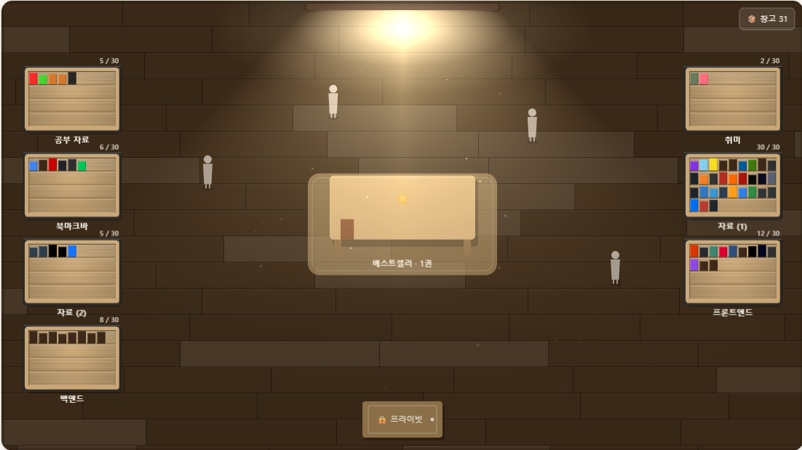
컨셉
북마크를 책장의 책처럼
4 / 18
북마크
→
책
URL 하나가 색깔 있는 책 한 권
폴더
→
책장
주제 폴더가 평면도의 책장
사용자
→
도서관
나만의 큐레이션 공간
실제 도서관 평면도 — top-down 시점
임재영 · 북마크 도서관 · 2026.05.18
Notes:
[1:45-2:30 / 45초] 좌측 매핑 3개를 차례로 짚기 — "북마크는 책 / 폴더는 책장 / 사용자는 도서관." 우측 스크린샷 가리키며 — "이게 실제 화면입니다. 위에서 내려다보는 평면도예요. 좌우 벽에 책장, 가운데 가게는 베스트셀러 자리, 아래쪽이 입구입니다. 마지막에 실제로 보여드릴게요." "왜 굳이 평면도냐, 는 뒤에서 설명드리겠습니다." (다음 슬라이드로 자연 전환)

Slide 5
방향
이 제품의 성공 지표
5 / 18
“누군가가 내가 만든 북마크 도서관 UI를
꾸며서 공유해 올리는, 그런 것.
→ 성공 지표는 사용자 수가 아니라 “꾸미고 자랑하고 싶어지는가”
이 제품의 계보
싸이월드 미니홈피
Notion
Pinterest
Tumblr
도구가 아닌 캔버스. 결과물에 “나”가 담기는 제품.
임재영 · 북마크 도서관 · 2026.05.18
Notes:
[2:30-3:15 / 45초] 큰 인용구를 천천히 읽기. "이 한 문장이 모든 결정의 기준이 됐습니다." "성공 지표는 사용자 수가 아니라, 꾸미고 자랑하고 싶어지는가." 계보 chips — "이 제품은 싸이월드 미니홈피, 노션, 핀터레스트 같은 '꾸미고 보여주는 서비스' 계보에 있습니다. 단순한 도구가 아니에요." 청중 연령에 맞춰 싸이월드 또는 노션 중 하나 강조.

Slide 6
제약
한도가 컨셉이다
6 / 18
3
8
30
개
개
권
사용자당 도서관
도서관당 책장
책장당 책
User.MAX_LIBRARIES
평면도 좌우 4개씩 균형
큐레이션 강제
“기록보관소”가 아닌 큐레이션된 공간. 한도 초과분은 별도 창고(Storage)에 무제한 보관 — 데이터 잃지 않으면서 도서관은 깨끗하게.
임재영 · 북마크 도서관 · 2026.05.18
Notes:
[3:15-4:00 / 45초] 큰 숫자 3개 — "사용자당 도서관 3개, 도서관당 책장 8개, 책장당 책 30권. 일부러 한도를 둡니다." "무제한이면 단순한 보관함이 되거든요. 한도가 있어야 '큐레이션'이 됩니다." "한도가 넘는 북마크는 '창고'라는 별도 공간에 무제한 보관합니다. 데이터는 안 잃으면서 도서관은 깨끗하게."

Slide 7
결정 기준
모든 기능은 이 두 질문을 통과한다
7 / 18
Q1
Q2
도서관 메타포에
부합하는가?
사용자가
꾸미고 자랑하고
싶어지는가?
“자동 정렬 옵션”은 통과 X — 큐레이션 캔버스 컨셉과 충돌
책 색상 picker / 드래그 정렬 / 동적 OG 이미지 — 모두 통과
둘 다 통과해야 빌드 — “효율적 도구” 단순화 제안은 의식적으로 거절
임재영 · 북마크 도서관 · 2026.05.18
Notes:
[4:00-4:45 / 45초] "기능을 추가할지 말지 고민될 때마다, 이 두 질문을 통과시킵니다." Q1, Q2 차례로 짚기. "이 덕분에 '자동 정렬 기능 넣어주세요' 같은 합리적으로 보이는 요청을 거절할 수 있었어요. 자동 정렬은 '직접 꾸민다'는 이 제품의 핵심 컨셉과 충돌하니까요." "비전이 명확하면 결정이 단순해진다 — 마지막 슬라이드에서 다시 짚을 거예요."

Slide 8
전체 구조
프론트엔드 ↔ 백엔드 ↔ DB · AI
8 / 18
사용자
화면
서버
DB · AI
→
→
→
브라우저
데스크톱 / 모바일
React 화면
Vercel 호스팅
Spring Boot 로직
Railway 호스팅
PostgreSQL 저장소
Gemini 자동 분류
공유 미리보기
구글 로그인
미리보기 캐시
디스코드 · 카톡 봇에는
미리보기용 화면을 따로 응답
프론트와 백엔드가
같은 주소로 보이도록 통일
도서관별 이미지를
5분간 메모리에 보관
임재영 · 북마크 도서관 · 2026.05.18
Notes:
[4:45-5:30 / 45초] 4박스를 좌→우로 흐름 짚기. "사용자가 브라우저로 접속하면, 화면은 Vercel이라는 곳에서 띄워주고, 로직은 Railway라는 곳에서 Spring Boot 서버가 처리합니다. 데이터는 PostgreSQL에 저장하고, AI 분류는 구글 Gemini를 씁니다." 하단 3패턴 — "이 중 흥미로운 결정 몇 가지를 다음 슬라이드부터 자세히 보여드립니다." 가볍게 넘기는 슬라이드 — 다음부터가 본격 기술 파트.

Slide 9
사용한 기술
선택한 도구
9 / 18
백엔드
프론트엔드
배포 · AI
Spring Boot 4 (Java 17)
구글 로그인 (OAuth)
JPA — DB 연결
PostgreSQL — 데이터 저장
메모리 캐시 (Caffeine)
React 19 + TypeScript
Vite — 개발 서버
Pixi.js — 평면도 그래픽
드래그 정렬 라이브러리
Tailwind — 스타일링
Railway — 서버 호스팅
Vercel — 화면 호스팅
Docker — 배포 자동화
Gemini — AI 자동 분류
사용자별 호출 제한
임재영 · 북마크 도서관 · 2026.05.18
Notes:
[5:30-6:15 / 45초] 3컬럼 빠르게 짚기. 모든 항목 다 읽지 않아도 됨. "백엔드는 학원에서 배운 Spring Boot 기반, 프론트엔드는 React, 그리고 무료 호스팅 서비스에 올렸습니다. AI는 구글 Gemini 무료 모델을 썼고요." "각 도구를 왜 골랐는지는 다음 결정 5개에서 자세히 설명드립니다."

Slide 10
결정 1 — 평면도 그리기
평면도를 어떻게 그릴까
10 / 18
문제
옵션
책장이 일렬로 죽 늘어선 형태면 “도서관” 느낌이 안 살아난다. 위에서 내려다보는 평면도가 필요.
방법 4가지를 비교:
일반 HTML, SVG 그림, 캔버스, Pixi.js (게임용 그래픽).
책 100권 + 모바일에서도 부드러워야 함.
결정
결과
Pixi.js 선택.
게임 엔진처럼 GPU를 써서 빠르고, 시간대 전환도 부드럽게 처리.
낮·저녁·밤 광원 자연스럽게 바뀌고,
책 색 다양해도 끊김 없음.
모바일·태블릿·데스크톱 모두 같은 코드로 작동.
임재영 · 북마크 도서관 · 2026.05.18
Notes:
[6:15-7:00 / 45초] "가장 먼저 결정해야 했던 게, 이 평면도를 어떻게 그릴지였습니다." 옵션 짚기 — "일반 HTML로 그리면 책 100권이 모바일에서 너무 느리고, SVG는 애니메이션 제어가 어렵고, 캔버스는 GPU 가속이 안 됩니다." "그래서 Pixi.js라는 게임용 그래픽 라이브러리를 골랐습니다. 게임 엔진처럼 GPU를 써서 빠르고, 시간대 전환도 부드럽게 처리할 수 있어요." "이번 주 외부 디자이너랑 협업해서 평면도 비주얼을 전면 리뉴얼했습니다. 데모에서 시간대 전환 부분 보여드리면 임팩트 있을 거예요."

Slide 11
결정 2 — 배포 직후의 첫 버그
배포하자마자 로그인이 안 됐다
11 / 18
문제
옵션
구글 인증은 통과되는데 마지막 단계에서 에러.
원인: 화면 주소(vercel)와 서버 주소(railway)가 달라서 로그인 정보가 따라오지 못함.
방법 3가지: 전체 구조 다시 짜기 / 쿠키 도메인 강제 설정 / 콜백 주소 직접 지정.
— 가장 적은 코드 수정으로 끝내는 게 핵심.
결정
결과
Spring 설정에서 콜백 주소를
프론트엔드 주소로 명시 고정.
구글 → 프론트 → 서버 흐름이 한 도메인 안에서 일관 유지.
로그인 성공. 진단에 반나절, 픽스는 한 줄.
임재영 · 북마크 도서관 · 2026.05.18
Notes:
[7:00-7:45 / 45초] "운영 환경에 배포한 직후에 가장 인상적인 버그가 있었습니다." "구글 로그인 자체는 잘 되는데, 마지막 단계에서 에러가 났어요. 알고 보니 화면 주소(vercel)와 서버 주소(railway)가 달라서, 로그인 정보가 화면 도메인에만 저장돼 서버에는 따라오지 못한 거였습니다." "이런 에러는 학원에서 안 가르치는 종류라 한참 헤맸어요. 진단에 반나절 걸리고, 막상 픽스는 설정 한 줄이었습니다."

Slide 12
결정 3 — 공유했을 때 미리보기
공유 주소의 미리보기를 살리려면
12 / 18
문제
옵션
디스코드·카톡·트위터에 주소를 붙이면 보통 미리보기 카드가 뜬다.
그런데 React로 만든 화면은 봇이 빈 화면으로 인식 → 미리보기 0 → 입소문 0.
방법 3가지: 전체 구조 다시 짜기 / 모든 페이지 미리 만들기 / 봇에게만 다른 화면 응답.
— 첫 두 개는 비용이 큼.
결정
결과
봇만 따로 인식해서 미리보기용 HTML을 보내고,
사람은 평소대로 React 화면을 받게 설정.
디스코드·트위터·카톡 봇은 미리보기 카드를 받고,
사람 사용자는 평소대로 사이트 이용. 양쪽 모두 손해 0.
임재영 · 북마크 도서관 · 2026.05.18
Notes:
[7:45-8:30 / 45초] "디스코드나 카톡, 트위터에 주소를 붙이면 미리보기 카드가 뜨잖아요. 입소문에 굉장히 중요한 요소입니다." "그런데 React로 만든 사이트는 봇이 와도 빈 화면으로 인식해서 미리보기가 안 떠요." "해결: 봇만 따로 구분해서 미리보기용 화면을 따로 응답하고, 사람에게는 평소대로 React 사이트를 보여줍니다." "이렇게 하면 SNS 봇은 미리보기 카드를 받고, 사람 사용자 경험은 그대로 유지됩니다."

Slide 13
결정 4 — 도서관별 미리보기 이미지
미리보기 이미지를 어떻게 만들까
13 / 18
문제
옵션
모든 도서관이 똑같은 이미지면 “어, 내 거다”라는 어필이 없다.
각자의 책 색깔이 미리보기에 들어가야 클릭 욕구가 생긴다.
방법 3가지: 화면을 매번 캡처해서 저장(용량 폭주로 실패) / 요청 올 때마다 새로 그리기(느림) / 한 번 그린 걸 잠시 저장.
결정
결과
서버에서 도서관별로 책 색깔만 모아 그리고,
5분간 메모리에 보관 후 같은 요청은 바로 응답.
본인 책 색이 그대로 미리보기에 들어감 (그리는 데 0.03초).
도서관 수정하면 자동으로 새 미리보기로 갱신.
임재영 · 북마크 도서관 · 2026.05.18
Notes:
[8:30-9:15 / 45초] "모든 도서관이 같은 미리보기 이미지면, 친구가 받았을 때 '내 거다'라는 느낌이 안 나죠." "옵션: 화면을 매번 캡처해서 저장하면 용량이 폭발하고, 요청 올 때마다 다시 그리면 느립니다." "해결: 서버에서 도서관별로 책 색깔만 모아서 그리고, 5분 동안 메모리에 보관해서 같은 요청은 바로 응답합니다." "본인 책 색깔이 미리보기에 그대로 들어가서, 친구가 봤을 때 '이게 네 거구나' 한 번에 알 수 있어요. 그리는 데 0.03초 걸립니다."

Slide 14
결정 5 — AI 자동 분류
AI를 어떻게 끼워 넣을까
14 / 18
문제
옵션
크롬에서 북마크 91권을 한 번에 가져오면
폴더명만 있고 제대로 된 제목·키워드·색이 없다.
91개를 손으로 다 손볼 수는 없음.
방법 3가지: 유료 GPT (비용), 무료 Gemini (품질 충분), 직접 규칙으로 분류 (한계).
— 무료 가능성 + 학습 가치 고려.
결정
결과
구글 Gemini 무료 모델 사용.
사용자별 분당 호출 제한 + 결과는 백그라운드에서 천천히 채움.
책 제목·키워드·표지색이 자동으로 들어감.
무료 한도 안에서 안정적, 사용자는 기다림 없이 import 끝남.
임재영 · 북마크 도서관 · 2026.05.18
Notes:
[9:15-10:00 / 45초] "크롬에서 북마크를 한 번에 91권 가져왔는데, 폴더명만 있고 책 제목·키워드·색깔 정보가 없었습니다. 91개를 손으로 다 손볼 수는 없죠." "옵션: 유료 GPT는 비용이 있고, 무료 Gemini는 품질이 충분하고, 직접 규칙으로 분류하면 한계가 있습니다." "구글 Gemini 무료 모델 선택. 사용자별로 분당 호출 횟수를 제한해서 무료 한도를 안 넘게 했고, AI 결과는 백그라운드에서 천천히 채워서 사용자는 기다림 없이 끝납니다."

Slide 15
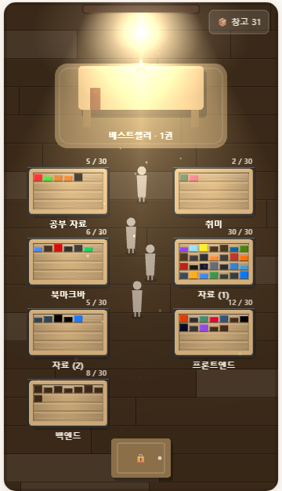
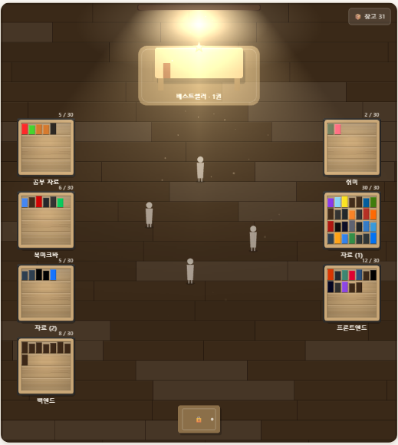
반응형
한 개의 코드 / 세 개의 화면 비율
15 / 18
모바일에서 발견한 함정 2가지
01 열자마자 닫히는 모달
터치한 위치에 모달이 즉시 떠서, 같은 터치가 바깥을 누른 걸로 인식 → 0.2초 만에 닫힘.
→ 모달을 연 직후 0.25초간 바깥 클릭을 무시하도록 처리.
02 모바일에서 안 보이는 버튼
데스크톱
태블릿
폰
16:9
5:7
9:16
마우스를 올려야 보이는 편집 · 삭제 버튼이 모바일에서는 영영 안 보임.
→ 데스크톱에서만 마우스 올리기로 보이게 하고, 모바일은 항상 보이게 분기.
기본
<1080px portrait
<600px
임재영 · 북마크 도서관 · 2026.05.18
Notes:
[10:00-10:45 / 45초] "같은 코드 하나로 세 가지 화면 비율을 다 지원합니다. 데스크톱, 태블릿, 폰." 스크린샷 차례로 가리키며 — "왼쪽 데스크톱, 가운데 태블릿, 오른쪽 폰. 같은 도서관·같은 책장이지만, 화면 비율에 맞게 책장이 좌우 벽에 자연스럽게 배치되도록 분기해놨습니다." "모바일에서 발견한 함정 두 가지가 오른쪽에 있는데:" 1. "모달이 열리자마자 닫히는 현상이 있었어요. 같은 손가락 터치가 모달 안 + 바깥을 동시에 인식해버려서요. 0.25초 동안 바깥 클릭 무시하도록 처리했습니다." 2. "마우스 올려야 보이는 버튼이 모바일에서는 영영 안 보이더라고요. 모바일은 항상 보이게 분기했습니다."

Slide 16
배운 것
이 프로젝트에서 배운 세 가지
16 / 18
01
비전이 결정을 단순하게 만든다
“두 질문 룰” 덕분에 자동정렬 옵션·목록형 fallback 같은 “효율적” 제안을 거절할 수 있었다. 비전이 없으면 모든 좋아 보이는 기능을 다 받는다.
02
실패는 배포 후에 시작된다
OAuth 도메인 픽스 · OG 캡처 폭주 · JVM heap 메모리 부족 (서버 무한 재시작 루프) · Vercel rewrite — 학교에서 다루지 않는 “환경이 만든 버그”. 진단력은 운영해야 자란다.
03
기능 위에 감정 한 겹을 얹는다
북마크 관리 도구는 기본, 그 위에 “꾸미는 재미”가 얹혀야 사용자가 다시 온다. 친구 첫 피드백이 기능 칭찬이 아닌 “색깔 고르는 게 재밌다”였다. 정서가 작동한 신호.
임재영 · 북마크 도서관 · 2026.05.18
Notes:
[10:45-11:30 / 45초] 세 가지 천천히 짚기. 1. "비전이 결정을 단순하게 만든다" — 두 질문 룰 덕분에 거절할 수 있었다. 2. "실패는 배포한 다음에 시작된다" — 로그인 버그, 메모리 부족 등 학원에서 안 다루는 환경 문제들. 3. "기능 위에 감정 한 겹을 얹는다" — 북마크 관리는 도구가 본업이지만, 그 위에 '꾸미는 재미'를 얹었습니다. 친구가 처음 써본 후 한 말이 "색깔 고르는 게 재밌다"였어요. 기능 칭찬이 아닌 감정 반응. 이게 북극성이 작동한 신호였습니다. 마무리: "이제 실제로 어떻게 작동하는지 보여드리겠습니다." → 데모로 자연 전환

Slide 17
이제 직접 보여드릴게요
01
로그인 + 첫 안내 화면
라이브 시연
02
크롬 북마크 가져오기
— AI가 뒤에서 자동 분류
03
책 색깔 고르기
— AI 추천 + 최근 색 기억
bookmark-library-iota.vercel.app
04
책 드래그로 순서 바꾸기
— 책 등 색띠를 잡고
05
공유 주소를 디스코드에 붙여
미리보기 카드 확인
Notes:
[11:30-18:30 / 약 7분] ※ 라이브 시연 — 발표의 클라이맥스 ※ 앞에서 컨셉·북극성·결정 다 설명했으니, 여기서 "그래서 실제로 어떻게 보이는데?"에 답한다. 시연 순서 (단계당 약 1분 + 도입/마무리): 1. 로그인 페이지 → "이렇게 작동해요" 첫 안내 화면 짚기 2. 크롬 북마크 가져오기 → AI가 뒤에서 자동 분류 도는 거 보여주기 3. 책 색깔 고르기 → AI 추천 한 번 누르고, 직접 골라보고, 최근 색 기억 보여주기 4. 책 드래그로 순서 바꾸기 → 책 등 색띠 잡고 위치 변경 (가능하면 모바일도) 5. 본인 도서관 공유 주소를 디스코드 또는 카톡에 붙여서 미리보기 카드 확인 ※ 시간 관리: 한 단계 오래 끌면 다음 단계 짧게 — 7분 안에 무조건 끝낸다. ※ 만약 라이브 시연 실패 시: "이미 슬라이드로 설명드렸으니 빠르게 마무리하겠습니다" → 다음 슬라이드로 넘어가기. ※ 끝낼 때: "여기까지가 실제 작동 모습입니다. 마지막 슬라이드로 마무리하겠습니다."

Slide 18
감사합니다
Live bookmark-library-iota.vercel.app
Repo github.com/wodud17711/bookmark-library
Contact jaeyoung17711@gmail.com
임재영 · 동성인재개발교육원 · 2026.05.18
Notes:
[18:30-20:00 / 1:30 + Q&A] "감사합니다." — 짧고 명확히. 링크 3개가 보이도록 잠시 멈춰주기. 청중 질문이 들어오면 받기 (슬라이드에 "질문 받겠습니다" 명시 안 했지만, 발표자가 자연스럽게 "질문 있으시면 받겠습니다" 한 번 가능). 예상 질문 대비: - "왜 Spring Boot인가요?" → 학원 커리큘럼 베이스 + 신규 메이저 버전 호환성까지 직접 검증한 경험 어필. - "AI 비용은 어떻게 되나요?" → 구글 Gemini 무료 모델 사용. 호출 횟수 제한으로 한도 초과 방지. - "혼자 다 만들었나요?" → 평면도 시각 디자인은 외부 디자이너와 협업, 코드·시스템 통합은 본인. - "수익화 계획?" → DB 구조에 유료/무료 구분 필드만 미리 만들어뒀고, 결제 도입은 다음 버전 예정.

